Slide 1
INF 5071
Follow the pills
OLIVIER PETIT
2018

Slide 2
Table des matières
Division des tâches
Style du jeu
Inspiration
Technologies
Modèle
Lumière
Carte de normales
Réalisations techniques et artistiques
Points forts et faibles

Slide 3
Division des tâches
Modélisation: Moi
Animation:Moi
Textures:Moi
Programmation:Moi

Slide 4
STYLE DE JEU UTILISÉ
Jeu de plateforme
X
Exploration

Slide 5

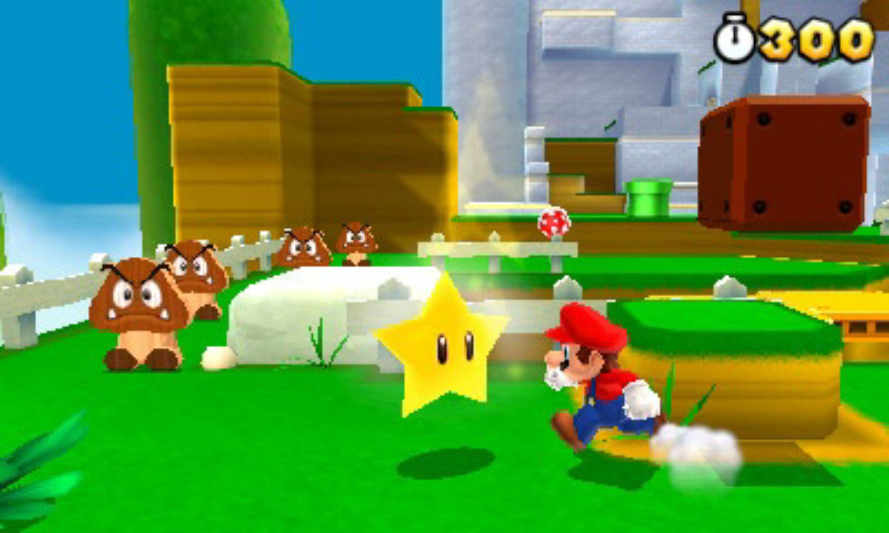
Inspiration
Journey
Mario

Slide 6
LANGAGE DE PROGRAMMATION ET TECHNOLOGIES
Moteur de jeu: Unity (C#)
Modélisation et animation: Blender
Texture: Krita

Slide 7
MODÈLE

Slide 8
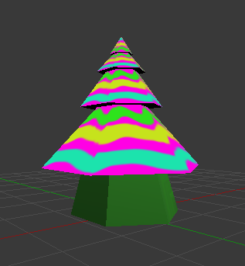
Arbre avec une texture Tye Die

Slide 9
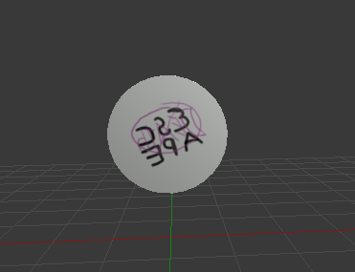
Le modèle est une pilule
que le joueur doit collecter dans
le jeu.
L’animation consiste à le faire
monter et descendre, ainsi que
pivoter sur lui même.

Slide 10
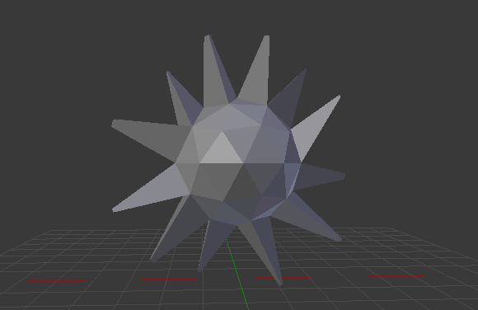
Le modèle est une étoile/soleil
que le joueur doit collecter pour
terminer la partie.
L’animation est une rotation
sur lui même.

Slide 11
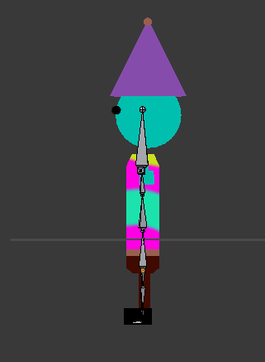
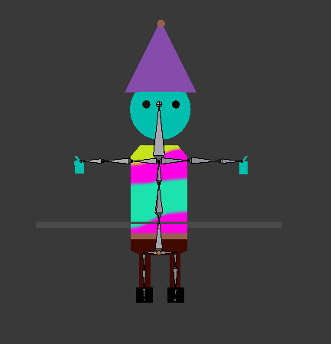
Le personnage du jeu
Il possède une animation de
course utilisée dans le jeu.

Slide 12
La lumière

Slide 13
Les types de lumières utilisés dans le jeu:
Lumière émise (Halo): J’ai appliqué une source de lumière sur les pilules pour les rendre plus visibles.
Lumière soleil: Le jeu est éclairé par une lumière directe pour permettre un effet d’ombrage et pour que le jeu ne soit pas trop lumineux.

Slide 14
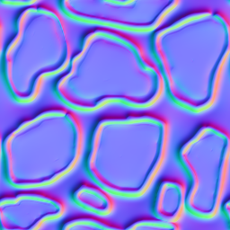
Carte de normales

Slide 15
Réalisations techniques et artistiques
Armature et animation du personnage.
L’étoile/soleil
Le fait d’avoir fait presque tout les modèles et les textures.
Les scripts utilisés pour le contrôle de la caméra et du personnage.
Apprendre les techniques de base utile pour un Game jam.
Avoir appris Blender, Krita et Unity

Slide 16
Éléments empruntés

Slide 17
ÉLÉMENTS EMPRUNTÉS
Les roches: AssetStore
Les tonneaux: AssetStore
Texture de roche: AssetStore
Texture du terrain: textures.com

Slide 18
Points forts
Points faibles
Animation du personnage.
Pas assez de modèles différents
Mécanique simple
Le mouvement du personnage
Le mouvement de la caméra
La simplicité du jeu

Slide 19
Ressources
www.textures.com
AssetStore/Unity
CrazyBump

Slide 20
MERCI!

